Slide 1
Métropole de Lyon Une loi pour remettre les communes au cœur du fonctionnement démocratique
Jeudi 8 février 2024
Petit-déjeuner
du Club de l’OURS
Métropole de Lyon Une loi pour remettre les communes au cœur
du fonctionnement démocratique
Par Etienne BLANC
Sénateur du Rhône et de la Métropole de Lyon
Conseiller municipal de la ville de Lyon

Slide 2
Métropole de Lyon Une loi pour remettre les communes au cœur du fonctionnement démocratique
1er janvier 1969 : Naissance de la Communauté Urbaine de Lyon (COURLY devenue par la suite Grand Lyon).
27 janvier 2014 : Promulgation de la loi MAPTAM (Loi de modernisation de l'action publique territoriale et d'affirmation des métropoles)
1er juin 2014 : La Communauté Urbaine de Lyon est composée de 59 communes.
31 décembre 2014 : La Communauté Urbaine de Lyon, plus grand Etablissement Public de Coopération Intercommunale (EPCI) de France, disparait.
1er janvier 2015 : Naissance de la Métropole de Lyon, collectivité à statut particulier.

Slide 3
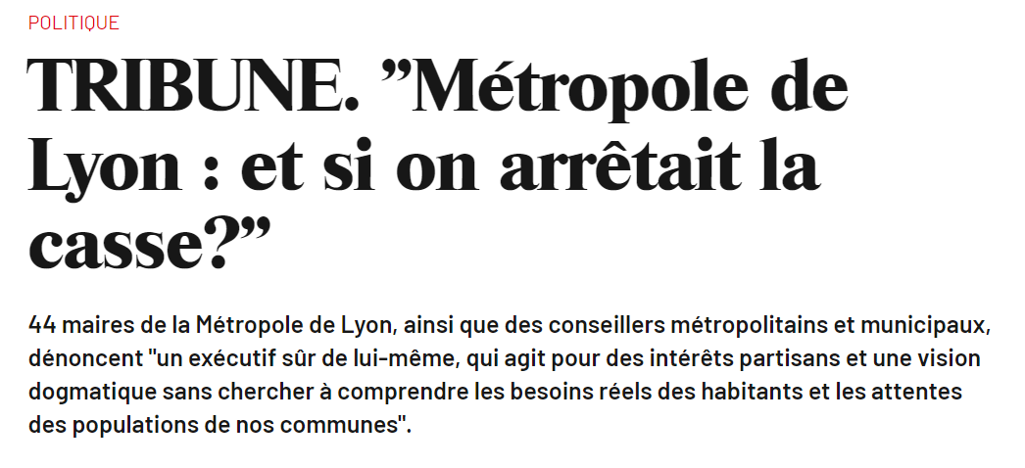
Métropole de Lyon Une loi pour remettre les communes au cœur du fonctionnement démocratique
Parmi les signataires, 44 Maires :
ARAUJO Olivier, Maire de Charly – BARRAL Guy, Maire de Solaize – BARGE Lucien, Maire de Jonage – BERRUCAZ Gérard, Maire de Fleurieu-sur-Saône – BLACHE Pascal, Maire du 6e arrondissement de Lyon – BREAUD Jérémie, Maire de Bron – CALVEL Jean-Pierre, Maire de Sathonay-Village – CARDONA Corinne, Maire de Poleymieux-au-Mont-d’Or – CHADIER Sandrine, Maire de Craponne – CHARMOT Pascal, Maire de Tassin-la-Demi-Lune – CHIPIER Yves, Maire de Albigny-sur-Saône – COCHET Philippe, Maire de Caluire-et-Cuire et Président du groupe Rassemblement de la droite, du centre et de la société civile à la Métropole de Lyon – COHEN Claude, Maire de Mions – CRETENET Didier, Maire de Saint-Genis-les-Ollières – DAVID Pascal, Maire de Quincieux DECHAMPS Véronique, Maire de la Mulatière – ENDERLIN Angélique, Maire de Cailloux-sur-Fontaines – EYMARD Gérald, Maire de Charbonnières-les-Bains – FAUTRA Laurence, Maire de Décines-Charpieu – FOURNILLON Rose-France, Maire de Dardilly – GASCON Gilles, Maire de Saint-Priest – GERMAIN Alain, Maire de Collonges-au-Mont-d’Or – GOUVERNEYRE Pierre, Maire de Curis-au-Mont-d’Or – GUILLOT Patrick, Maire de Saint-Cyr-au-Mont-d’Or – MATHIEU Marie-Hélène, Maire de Saint-Didier-au-Mont-d’Or – MICHEL Sébastien, Maire d’Ecully – MILLET Marylène, Maire de Saint-Genis-Laval – MONNIER Damien, Maire de Sathonay-Camp – MOROGE Jérôme, Maire de Pierre-Bénite – ODO Xavier, Maire de Grigny – OLIVER Pierre, Maire du 2e arrondissement de Lyon – PILLON Gilles, Maire de La-Tour-Salvagny – POULAIN Virginie, Maire de Fontaines-Saint-Martin – POUZERGUE Clotilde, Maire d’Oullins – POUZOL Thierry, Maire de Fontaines-sur-Saône ­— QUINIOU Christophe, Maire de Meyzieu – RANTONNET Michel, Maire de Francheville – SARSELLI Véronique, Maire de Sainte-Foy-lès-Lyon – SUCHET Gilbert, Maire de Montanay — VERGIAT Eric, Maire de Rochetaillée-sur-Saône – VERON Patrick, Maire de Couzon-au-Mont-d’Or – VINCENDET Alexandre, Maire de Rillieux-la-Pape – VINCENT Max, Maire de Limonest – VUILLEMARD Julien, Maire de Vernaison
Le Journal Du Dimanche
11 septembre 2021

Slide 4
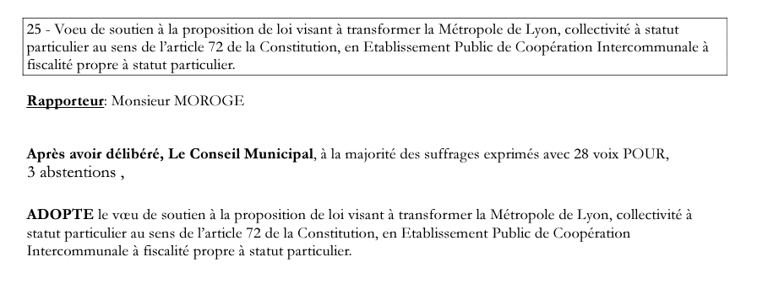
Métropole de Lyon Une loi pour remettre les communes au cœur du fonctionnement démocratique
Une proposition de loi soutenue par
49 Maires sur les 59 communes que compte la Métropole de Lyon

Slide 5
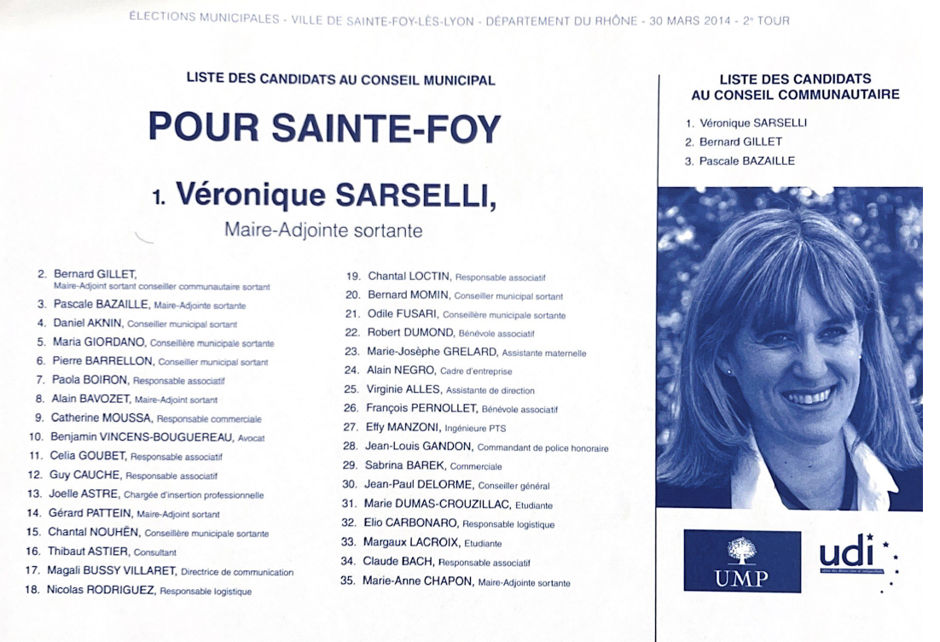
Métropole de Lyon Une loi pour remettre les communes au cœur du fonctionnement démocratique
Un mode de scrutin actuel qui conduit à un conflit de légitimité entre la Métropole et les communes membres.
Avant la loi MAPTAM, les conseillers métropolitains étaient directement fléchés sur le bulletin de vote des municipales ce qui garantissait une cohérence entre les majorités municipales élues et les représentants de la commune au sein du conseil métropolitain.

Slide 6
Métropole de Lyon Une loi pour remettre les communes au cœur du fonctionnement démocratique
Désormais, des élus peuvent avoir été largement battus aux élections municipales dans leur commune mais néanmoins représenter celle-ci au sein du conseil métropolitain.
Exemple de la circonscription Lônes et Coteaux
Des Maires élus absents du conseil de la Métropole
V. DECHAMPS élue Maire de La Mulatière avec 51% de voix
X. ODO élu Maire de Grigny avec 66% des voix
J. MOROGE élu Maire de Pierre-Bénite avec 63% des voix
J VUILLEMARD élu Maire de Vernaison avec 56% des voix
…
Ne siègent pas à la Métropole de Lyon
Des élus battus aux municipales qui siègent à la Métropole
E. PEREZ battu à Saint Genis Laval avec seulement 18% des voix
J. BUB battu à Grigny avec 34% des voix
JC. KOHLHAAS battu à Oullins avec 48% des voix … mais désormais Vice-Président de la Métropole
F. BAGNON battu à Saint Genis Laval avec 18% des voix mais Vice-Président de la Métropole en ayant été candidat aux élections métropolitaines sur la liste d’une circonscription de Lyon intramuros
Siègent à la Métropole de Lyon

Slide 7
Métropole de Lyon Une loi pour remettre les communes au cœur du fonctionnement démocratique
Un rapport sénatorial qui constate les limites de l’organisation actuelle mais qui s’interdit d’y remédier efficacement

Slide 8
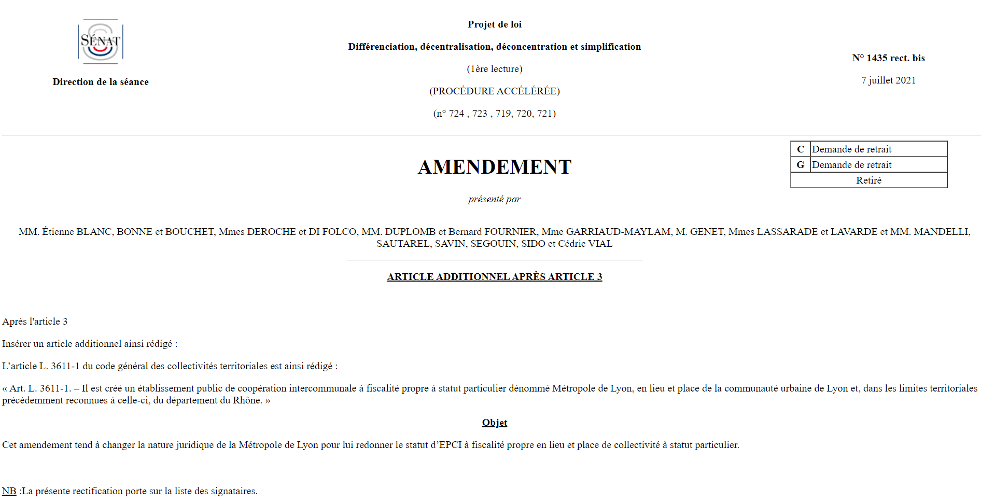
Métropole de Lyon Une loi pour remettre les communes au cœur du fonctionnement démocratique
Loi 3DS : Amendement 1435 d’Etienne BLANC visant à redonner le statut d’EPCI à la Métropole de Lyon

Slide 9
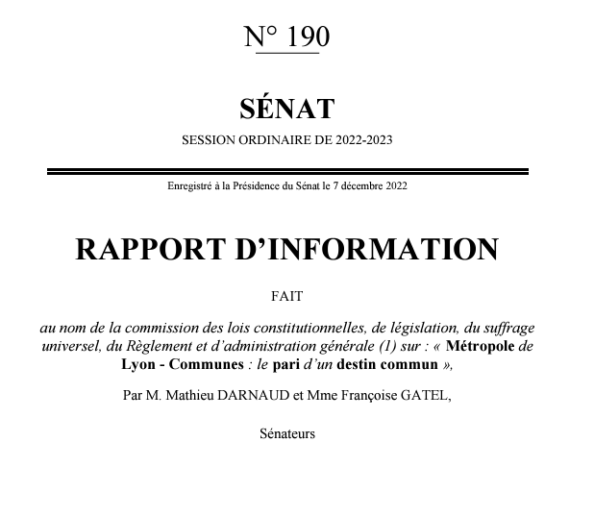
Métropole de Lyon Une loi pour remettre les communes au cœur du fonctionnement démocratique

Slide 10
Métropole de Lyon Une loi pour remettre les communes au cœur du fonctionnement démocratique
Proposition de loi visant à transformer la Métropole de Lyon :
Ce que la loi a fait, la loi peut le défaire

Slide 11
Métropole de Lyon Une loi pour remettre les communes au cœur du fonctionnement démocratique
Loi courte : 7 articles
La Métropole de Lyon redevient une intercommunalité au service des communes et des grands lyonnais.
La Métropole de Lyon reste soumise aux règles de droit commun pour les EPCI.
Le découpage territorial actuel demeure et la Métropole conserve les anciennes compétences du département sur son ressort territorial. Le département ne renait pas sur le territoire métropolitain.
Les engagements financiers antérieurs sont maintenus.
Le mode de scrutin redevient le même qu’avant la loi MAPTAM avec un fléchage des candidats sur les bulletins municipaux.

Slide 12
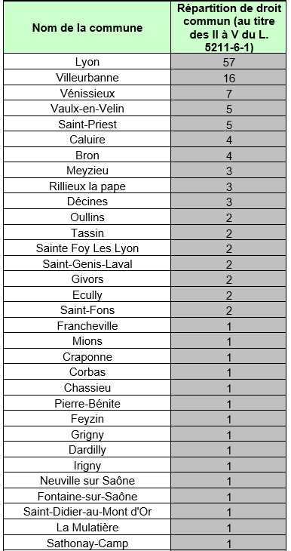
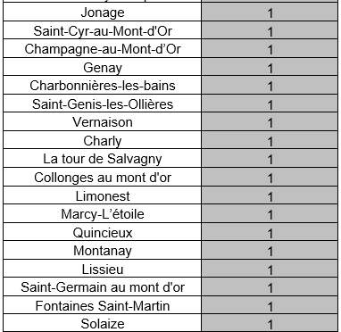
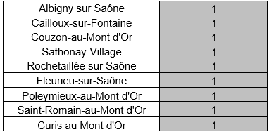
Métropole de Lyon Une loi pour remettre les communes au cœur du fonctionnement démocratique
Au moins un élu par commune au sein du conseil métropolitain

